Slide 1
Ajratgichlar, ularni vazifalari, konstruktsiyalari, qisqa tutashtirgich va avtomatik ajratgichlar, ularning vazifalari va konstruktsiyalari.
Rubilniklar va pereklyuchatellar
Ikki (ulangan, uzilgan) holatga qo’lda harakatlantiriladigan noavtomatik uzgich rubilnik deb ataladi (49-rasm, a). Ikkita turli zanjirlarga navbati bilan ulash uchun xizmat qiladigan rubilnik pereklyuchatel deb yuritiladi. Rubilnik va pereklyuchatellar 500 V gacha bo’lgan nominal kuchlanishga bir, ikki va uch qutbli qilib ishlab chiqariladi. Yoy so’ndiruvchi qurilmasi bo’lmagan rubilьniklar toksiz zanjirlarni uzish va ochiq uzilishlar hosil qilishga mo’ljallangan.

Slide 2
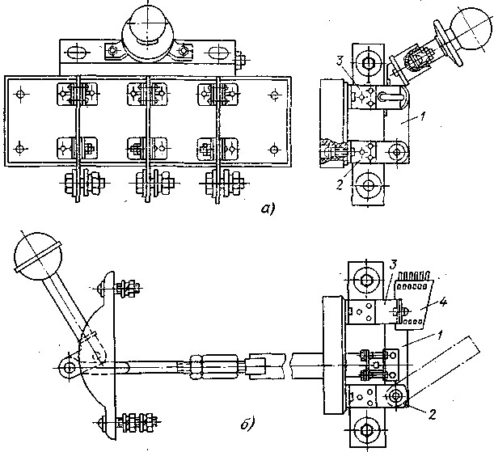
49-расм. Рубилниклар: а-марказий дастакли (Р типдаги);
б-ричаг юритмали (РПЦ типдаги); 1-пичоқ; 2-қўзғалмас контактларнинг шарнирли стойкалари; 3контакт стойка;
4-ёй сўндирувчи

Slide 3
Bunday rubilniklar yoy so’ndiruvchi panjarali kamera 4 ga ega. Yuritma markaziy (RPTS, PPTS) yoki yon tomondan (RPB, PPB) bo’lishi mumkin. Nominal toklar katta bo’lganda rubilniklar bir necha
parallel pichoqlarga ega bo’ladi. Rubilnikning harakatchan pichog’i bilan kontaktli stoykasi orasida yaxshi kontaktni ta’minlash muhim ahamiyatga ega (50-rasm, a). Hozirgi paytda kichik o’tish qarshiligini ta’minlovchi chiziqli kontakt (50-rasm, b) qo’llaniladi. Detallarning o’zini prujinalaiish xossasi va maxsus po’lat prujinalar 3 hisobiga kontaktda siqish ta’minlanadi. Rubilniklar yoy so’ndiruvchi kontaktlar yoki bir onda kesadigan pichoqlar bilan ta’minlangan bo’lishi mumkin. Bunday rubilniklarni uzganda avval bosh kontaktlar ajraydi, lekin ular orasida yoy hosil bo’lmaydi, chunki tok yoy so’ndiruvchi kontakt orqali o’tadi. So’ngra yoy so’ndiruvchi kontaktlar yoki bir onda kesadigan pichoqlar ajratiladi. Bir onda uzish quyidagicha bajariladi: bosh pichoqbilan parallel hrlda ikkinchi bosh prujina bilan bog’langan bir onda kesadigan pichoq ulanadi. Uzishda avval kontakt stoykadan bosh pichoq chiqadi, u prujinani tortadi, prujina o’z navbatida bir onda kesadigan pichoqni uzadi.
Yoy so’ndiruvchi kamera bilan jihozlangan o’zgarmas toknikg 220 V va o’zgaruvchan tokning 380 V ga mo’ljallangan rubilniklari Inom gacha bo’lgan toklarni uza oladi, kamerasizlari tegishlicha 0,2 va 0,3I_{nom} ni uzadi. O’zgarmas tokning 440 V va o’zgaruvchan tokning 500V ga mo’ljallangan kamerali rubilniklari 0,5I_{nom} tokni uza oladi

Slide 4
b) Avtomatik havo o’chirgichlari
Avtomatik havo o’chirgichlari normal bo’lmagan rejimda ishlayotgan elektr zanjirlarni avtomatik ajratish va normal ish rejimlarida, kam hollarda operativ qayta ulash uchun xizmat qiladi.Avtomatik havo uzgichlarida yoyni so’ndirish uchun maxsus muhit qo’llanilmaydi, u havoda o’chiriladi, shuning uchun ular havo o’chirgichlari deb yuritiladi.Qutblar soniga qarab avtomatlar bir, ikki va uch qutbli bo’ladi.Ishlab ketish vaqti tsr bo’yicha, ya’ni tekshiriladigan parametr (tok, kuchlanish, harorat) belgilangan qiymat (avtomatning kurilmasi) dan ortish momentidagi vaqtdan kontaktlarning ajrash momentigacha bo’lgan vaqtga qarab quyidagilarga bo’linadi: normal avtomatlar tsr=0,020,1 s; ushlash vaqtini 1 s gacha rostlovchi selektiv avtomatlar; tez ta’sir qiluvchi avtomatlar t_{sr} ≤ 0,005 s.Avtomatlarni turli ushlash vaqti t₁<t₂<t₃ ga o’rnatish yo’li bilan, selektiv avtomatlar tarmoqlarni selektiv muhofazalash imkonini beradi.Tez ta’sir qiluvchi avtomatlar tarmoqdagi toklarni cheklash imkonini beradi, chunki ular zanjirni tarmoqdagi q.t. toki i_{u} miqdorga yetmasdan oldinroq uzadi.Avtomatlar kuchlanishi o’zgaruvchan tokda 660 V gacha va o’zgarmas tokda 440 V gacha bo’lganda 6000 A gacha toklar uchun mo’ljallab ishlab chiqariladi.Avtomatlarning uzish qobiliyati 200-300 kA gacha yetadi.Har qanday avtomatda quyidagi asosiy elementlarni ajratib ko’rsatish mumkin: yoy so’ndiruvchi tizimli kontaktlar; yuritma; erkin ajratish mexanizmi; ajratkichlar; yordamchi kontaktlar.Avtomatlarning kontaktlari uzoq vaqt qizimasdan nominal toklarni o’tkazishi va q.t.toklarini uzishda yoy ta’siriga chidashi kerak. Birinchi shartga muvofiq, kontaktlarni o’tish qarshiligi uncha katta bo’lmagan solishtirma qarshiligi kichik materialdan, ikkinchi shart bo’yicha esa yoy ta’siriga chidaydigan materialdan tayyorlash kerak. Ikkala talabni bir vaqtning o’zida bajarish mumkin bo’lmaganligi uchun ikki juft - bosh 1 va yoy so’ndiruvchi 2 kontaktlar qo’llaniladi (51-rasm). Normal rejimda tokning asosiy qismi mis, kumush yoki ularning qotishmasidan tayyorlangan bosh kontaktdan o’tadi. Uzilganda avval asosiy kontaktlar ajraydi, lekin zanjir uzilmaydi, chunki tokning hammasi yoy so’ndiruvchi kortaktlar zanjiriga o’tadi, so’ngra yoy so’ndiruvchi kontaktlar ajraydi va ularda elektr yoy ham so’nadi. Uziladigan toklar 30 kA dan oshmasa yoy so’ndiruvchi kontaktlar misdan, katta toklarda esa volьframdan, uning qotishmasidan yoki metallokeramikadan tayyorlanadi. Bu kontaktlar konstruktsiyasi bo’yicha oson almashtiriladigan qilib tayyorlanadi.

Slide 5
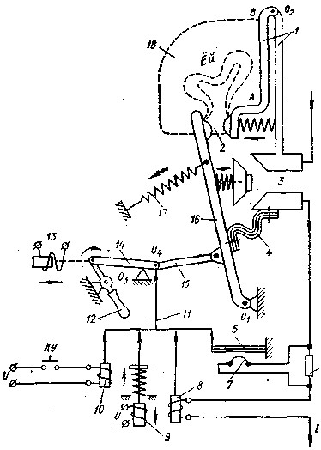
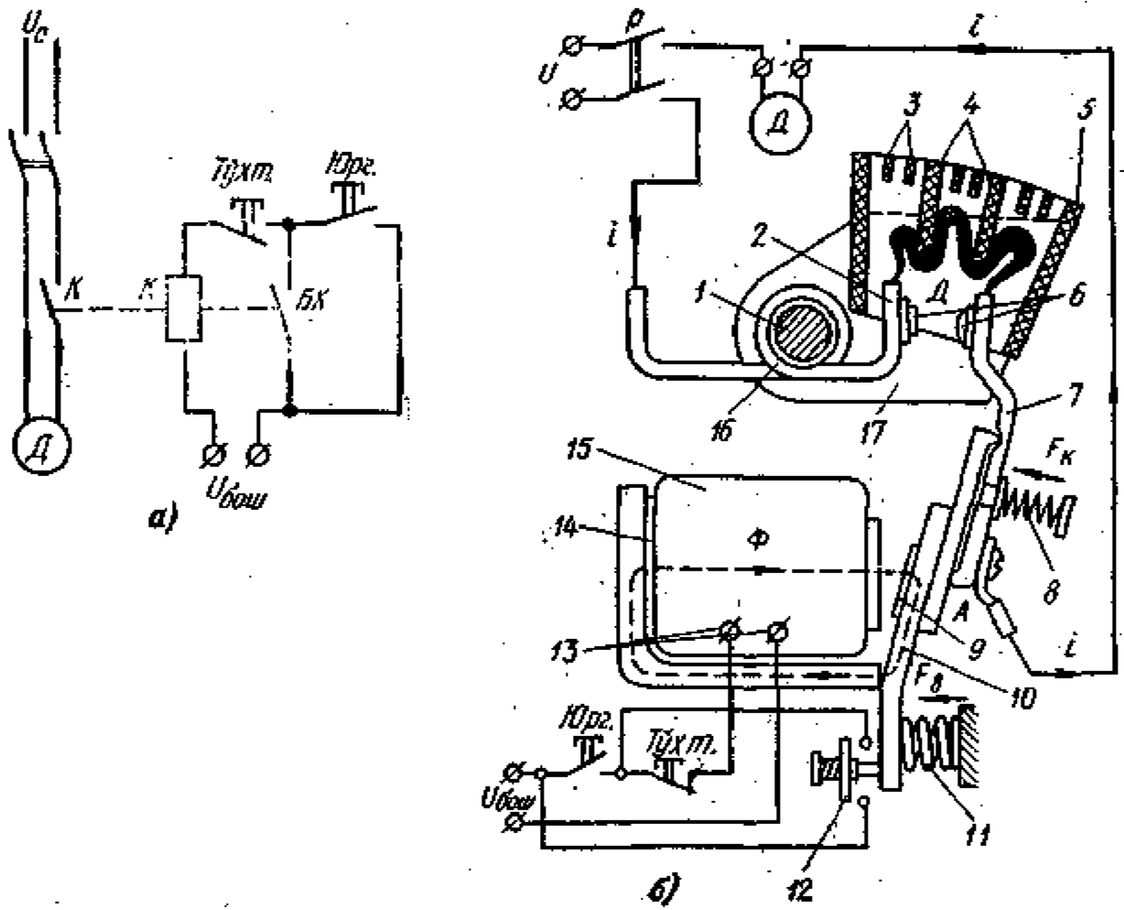

Slide 6
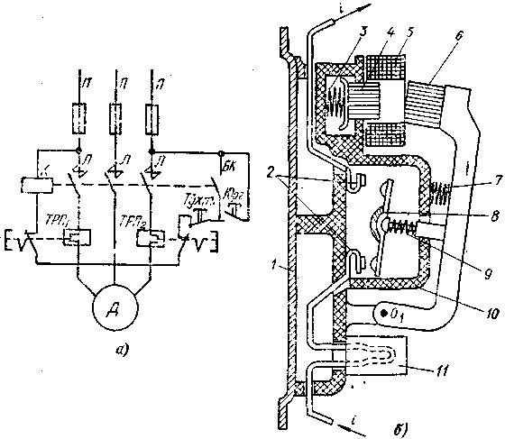
Magnitli ishga tushirgichlar - bu odatda, uch qutbli kontaktordan, o’rnatilgan issiqlik relelaridan va yordamchi kontaktlardan tashkil topgan qurilmadir. Ular quvvati 75 kVt gacha bo’lgan uch fazali elektr dvigatellarni boshqarish uchun xizmat qiladi. Ishga tushirgich PA ning konstruktiv va elektr 54-расм. ПА серияли магнит ишга туширгич: sxemasi 54-rasmda ko’rsatilgan. Ishga а-электр схемаси; б-тузилиш схемаси.
tushirish knopkasi Pusk bosilganda,
Stop knopkasi va issiqlik relelarining TRP₁, TRP₂ ajraladigan kontaktlari orqali, kontaktor K (5) ning g’altagiga tok beriladi. Elektromagnitning yakori o’q O1 atrofida aylanib, o’zak 4 ga tortiladi. Bunda qo’zg’almas kontaktlar 2 qo’zg’aluvchan kontakt ko’prigi 8 bilan tutashadi. Kontaktlardagi bosilish prujina 9 yordamida amalga oshiriladi. Bir vaqtda yordamchi kontaktlar BK (68-rasm, a) tutashib, ular ishga tushirish Pusk knopkasini shuntlaydi. Elektrdvigatel yuklama ortganda issiqlik relelari 11 ning ikkalasi yoki bittasi ishga tushadi, g’altak zanjiri TRP1 va TRP2 kontaktlari orqali uziladi. Bunda yakor 6 o’zak orqali boshqa ushlab turilmaydi va o’zining xususiy og’irligi hamda prujina 7 ta’sirida qo’zg’aluvchan tizim kontaktlarni ajratib, uzilgan holatga o’tadi. Har bir fazada ikki marta (ikki joyda) uzish va yopiq kamera 10 maxsus qurimasiz yoyning so’nishini ta’minlaydi. To’xtatish Stop knopkasi bosilganda ham ishga tushirgich xuddi kontaktor kabi uziladi.
Amortizatsiyalaydigan prujina 3 ulash vaqtida qo’zg’aluvchan qismni keskin zarblardan saqlaydi. Ishga tushirgichning hamma detallari metall asos 1 ga mahkamlanadi.
Dvigatelni q.t. dan muhofaza qilish uchun zanjirga saqlagich (predoxranitelь) lar ulangan.

Slide 7
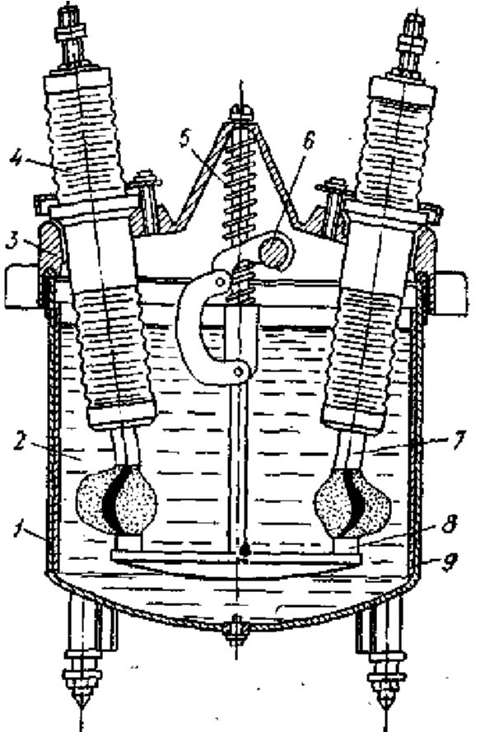
57-расм. Мойли-бакли ўчиргичнинг кесими: 1-пўлат бак; 2-мой; 3-қопқоқ; 4-ўтувчи пружина; 5- узувчи пружина; 6-¢чиргич вали; 7-қўзғалмас контакт; 8-қўзғалувчи контактлар (траверса); 9-бак деворларининг изоляцияси.

Slide 8
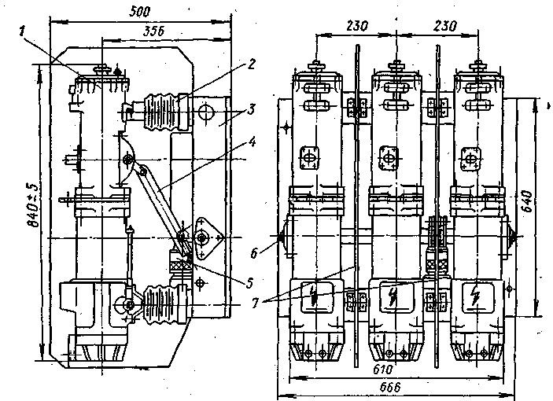
58-расм. ВМП-10 ўчиргичнинг умумий chinni yoki boshqa qattiq кўриниши: 1-ўчиргич корпуси; 2-таянч izolyatsiyalovchi materiallar yordamida изолятор; 3-пўлат рама; 4-изоляцияли тортқи; 5-мойли буфер; 6-ўчиргич вали; 7қутблар орасидаги изоляцион тўсиқлар

Slide 9
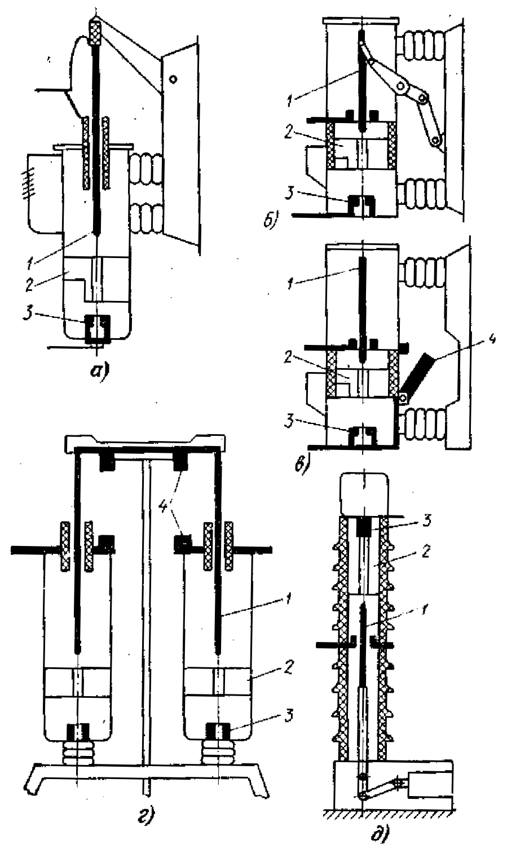
b). Uziladigan tok katta bo’lganda harbir 59-расм. Кам мойли ўчиргичларнинг qutbga ikkitadan yoy so’ndiruv тузилиш схемалари: 1-қўзғалувчан контакт; 2-ёй сўндирувчи камера; 3-қўзғалмас контакт; 4-иш контактлари.

